Slide 1

GRAPH TERAPAN
KELOMPOK 8 – 03TPLP016 – MODUL 8:
Andri firman Saputra - 201011402125
Ashil Ramadhan - 201011400699
Muhammad lutfi ariski - 201011401871

Slide 2
LINTASAN DAN SIRKUIT HAMILTON
Lintasan Hamilton ialah lintasan yang melalui tiap simpul di dalam graf tepat satu kali.
Sirkuit Hamilton ialah sirkuit yang melalui tiap simpul di dalam graf tepat satu kali, kecuali simpul asal (sekaligus simpul akhir) yang dilalui dua kali.

Slide 3
GRAF HAMILTON
Graf yang memiliki sirkuit Hamilton dinamakan graf Hamilton.
Graf yang hanya memiliki lintasan Hamilton disebut graf semi-Hamilton.

Slide 4
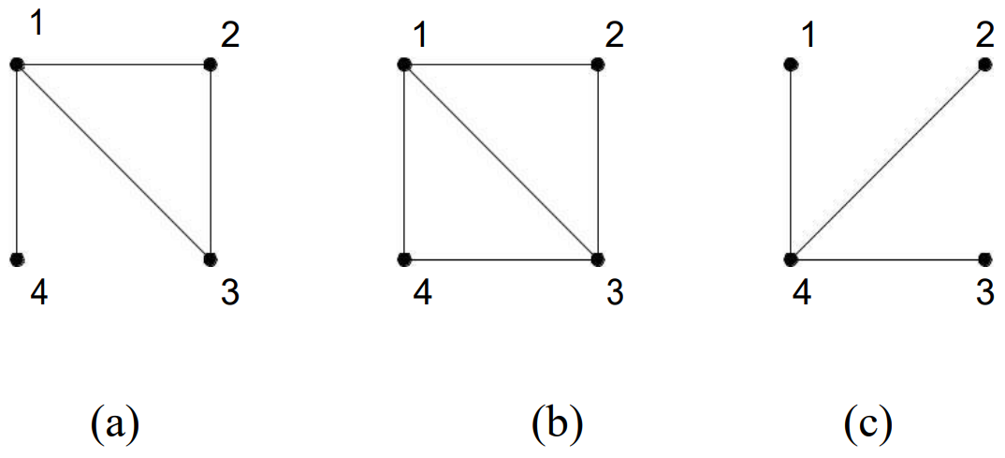
CONTOH GRAF HAMILTON

Slide 5
TEORAMA GRAF
Syarat cukup supaya graf sederhana G dengan n (≥ 3) buah simpul adalah graf Hamilton ialah bila derajat tiap simpul paling sedikit n/2 (yaitu, d(v) ≥ n/2 untuk setiap simpul v di G).
Setiap graf lengkap adalah graf Hamilton.

Slide 6
Di dalam graf lengkap G dengan n buah simpul (n ≥ 3), terdapat (n - 1)!/2 buah sirkuit Hamilton.
Di dalam graf lengkap G dengan n buah simpul (n ≥ 3 dan n ganjil), terdapat (n - 1)/2 buah sirkuit Hamilton yang saling lepas (tidak ada sisi yang beririsan). Jika n genap dan n ≥ 4, maka di dalam G terdapat (n - 2)/2 buah sirkuit Hamilton yang saling lepas.

Slide 7
CONTOH
(Persoalan pengaturan tempat duduk). Sembilan anggota sebuah klub bertemu tiap hari untuk makan siang pada sebuah meja bundar. Mereka memutuskan duduk sedemikian sehingga setiap anggota mempunyai tetangga duduk berbeda pada setiap makan siang. Berapa hari pengaturan tersebut dapat dilaksanakan?

Slide 8
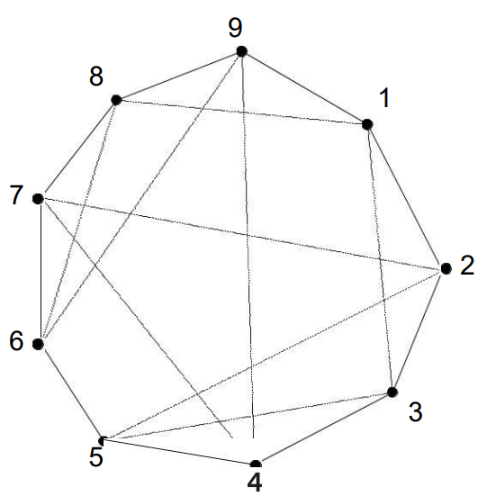
Jumlah pengaturan tempat duduk yang berbeda adalah (9 - 1)/2 = 4.
Graf yang merepresentasikan persoalan pengaturan tempat duduk.

Slide 9
SIRKUIT EULER DAN HAMILTON SEKALIGUS
Graf dapat mengandung:
Sirkuit Euler dan sirkuit Hamilton sekaligus.
sirkuit Euler tetapi tidak mengandung sirkuit Hamilton.
sirkuit Euler dan lintasan Hamilton.
lintsan Euler maupun lintasan Hamilton.

Slide 10
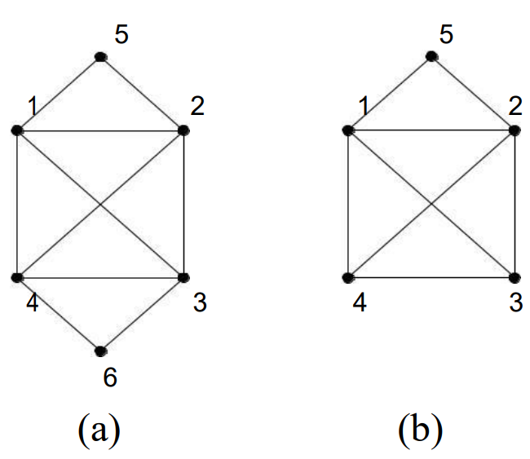
Graf dapat tidak mengandung:
Lintasan Euler namun mengandung sirkuit Hamilton.
Dan lain sebagainya.
(a) Graf Hamilton sekaligus graf Euler.
(b) Graf Hamilton sekaligus graf semi-Euler.

Slide 11
TERIMA KASIH!
Please keep this slide for attribution

